Slide 1


第8章 存储过程和函数
（一）

Slide 2

CONTENTS
Part 1
Part 3
什么是存储过程和函数
创建函数
Part 2
Part 4
创建存储过程
调用存储过程和函数

Slide 3
Part 1
什么是存储过程和函数
为了提高数据库设计人员访问数据的速度，减少SQL代码的重复编写，可以利用存储过程和函数管理数据库。
什么是存储过程和函数
用户对数据表的操作过程中，往往不是单条SQL语句就可以实现一个完整的操作目的，而是需要一组SQL语句来实现。本章所要介绍的存储过程和函数就是一组SQL语句的预编译集合，是将一组关于数据表操作的SQL语句当作一个整体来执行。通过应用程序调用存储过程和函数，可以接收参数，输出参数，返回单个或多个结果集。

Slide 4
2.存储过程和函数的优点
存储过程和函数是一种独立的数据库对象，是在服务器上创建和运行，与存储在客户机的本地SQL语句相比有以下优点。
1) 提高执行效率：首次运行驻留内存；
2) 模块化程序设计：一次定义，多次调用；
3) 减少网络流量：定义之后，调用时只发送调用语句，而非大量的SQL语句
4)存储过程提供了安全机制 ：有相应的限制语句；

Slide 5
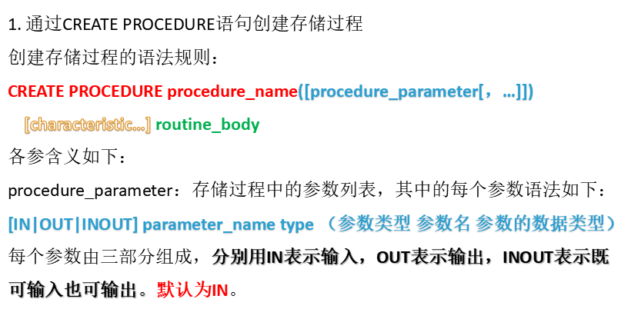
Part 2
创建存储过程

Slide 6
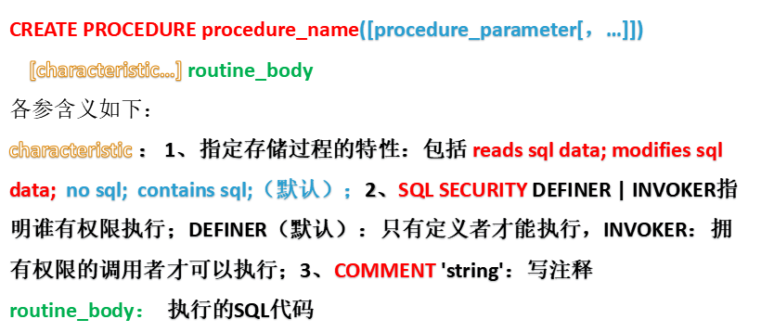
Part 2
创建存储过程

Slide 7
例8.1 创建一个存储过程，取名为proc_xsqk，从数据库XSCJ的xsqk表中查询出所有专业名为“信息安全”的学生的学号，姓名，性别，出生日期，专业名和所在学院等信息。
mysql> use xscj;
Database changed
mysql> delimiter //
mysql> create procedure proc_xsqk()
-> reads sql data
-> begin
-> select 学号,姓名,性别,出生日期,专业名,所在学院 from xsqk
-> where 专业名 like '%信息安全%' order by 学号;
-> end //
Query OK, 0 rows affected (0.00 sec)
mysql> delimiter ;

Slide 8
例8.2创建一个名为count_zym的存储过程，用于统计xsqk表中专业名为“信息安全”的学生人数。
mysql> delimiter //
mysql> create procedure count_zym(in ZYM varchar(20),out count_num int)
-> reads sql data
-> begin
-> select count(*) into count_num from xsqk
-> where 专业名=ZYM;
-> end //
Query OK, 0 rows affected (0.00 sec)
mysql> delimiter ;
其中，输入变量为ZYM，输出变量为count_num，然后使用统计函数count(*)来计算出专业名为“信息安全”的学生人数，并将结果存入count_num中。

Slide 9
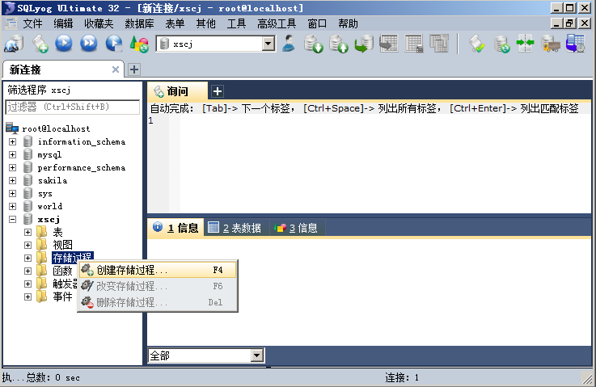
2. 通过客户端软件SQLyog创建存储过程
例8.3 使用客户端软件SQLyog来创建一个存储过程，用于查询选修了课程号为‘109’的学生人数。
在客户端软件SQLyog中的具体操作过程如下。
在SQLyog的对象资源管理器中，在数据库XSCJ节点下，右击“存储过程”，在弹出的菜单中选择“创建存储过程”，如图8.1所示。

Slide 10
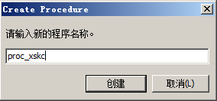
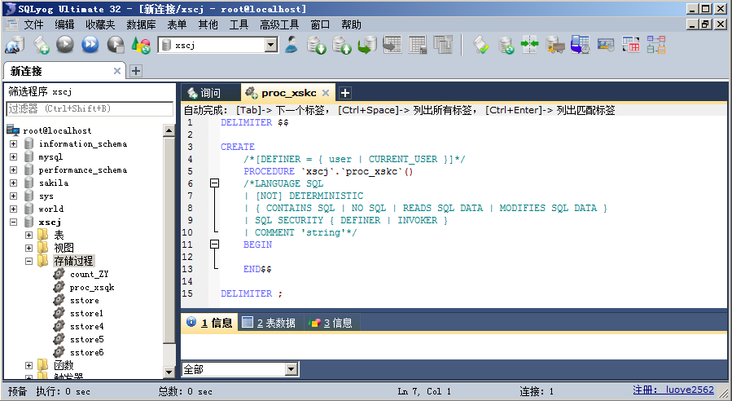
输入新建存储过程名称“proc_xskc”，如图8.2所示
单击“创建”，得到如图8.3所示的存储过程设计模板界面。

Slide 11
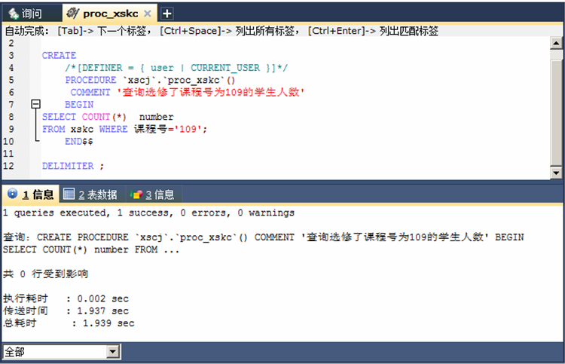
在proc_xskc设计模板窗口中，修改设计模板内容如图8.4所示，然后单击“执行查询” 按钮执行SQL语句。

Slide 12
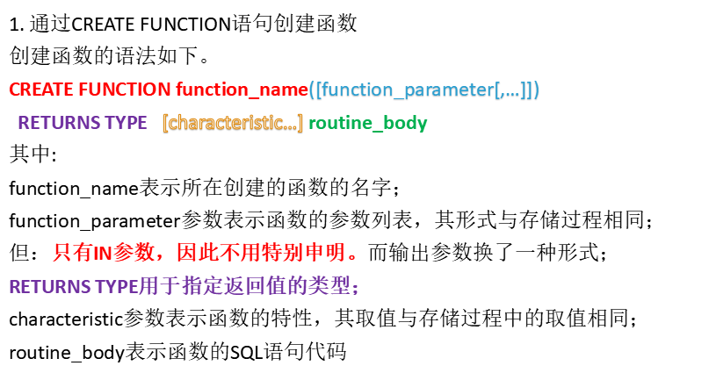
Part 3
创建函数

Slide 13
例8.4 创建一个函数，要求输入该学生的学号和课程号时，返回该学生的成绩。
mysql> DELIMITER $$
mysql> USE `xscj`$$
Database changed
mysql> CREATE DEFINER=`root`@`localhost` FUNCTION `func_cj`(xh CHAR(10),kch VARCHAR(3)) RETURNS DOUBLE(5,1)
-> BEGIN
-> RETURN(SELECT 成绩
-> FROM xskc
-> WHERE xskc.`学号`=xh AND xskc.`课程号`=kch);
-> END $$
Query OK, 0 rows affected (0.00 sec)
mysql> DELIMITER ;
其中，函数名为`func_cj`；两个输入变量“xh CHAR(10),kch VARCHAR(3)”，即“学号”和“课程号”；“RETURNS DOUBLE(5,1)”为返回值的类型。

Slide 14
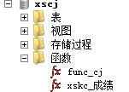
2. 在客户端软件SQLyog中创建函数
在客户端软件SQLyog中创建函数的过程与创建存储过程类似，在此不再重复具体创建过程，在客户端软件SQLyog中创建函数后如图8.5所示。

Slide 15
Part 3
调用存储过程和函数
存储过程的调用需要使用CALL语句，并且存储过程和数据库有关，如果要调用其它数据库的存储过程，需要加上数据库的名称。
例如，要调用另一个名为“SCHOOL”数据库中的存储过程“proc_sch”，其表达方式为CALL SCHOOL.proc_sch。

Slide 16
1. 调用存储过程
1）调用例8.1 所创建的存储过程：
（例8.1 所创建的存储过程是要求从数据库XSCJ的xsqk表中查询出所有专业名为“信息安全”的学生的学号，姓名，性别，出生日期，专业名和所在学院等信息）。
执行此存储过程：
mysql> call proc_xsqk();
……..
在本存储过程中，不需要输入参数，在调用后可直接输出结果。

Slide 17
2）调用例8.2所创建的存储过程：
（例8.2所创建的存储过程是统计xsqk表中专业名为“信息安全”的学生人数。）
mysql> call count_zym('信息安全',@num);
Query OK, 1 row affected (0.00 sec)
mysql> select @num;
…….
在本存储过程中，需要输入两个参数：‘信息安全’是输入参数，‘@num’是输出参数，通过call调用存储过程，将输入值存入输出参数中，然后使用SELECT语句来查询存储过程的输出值。

Slide 18
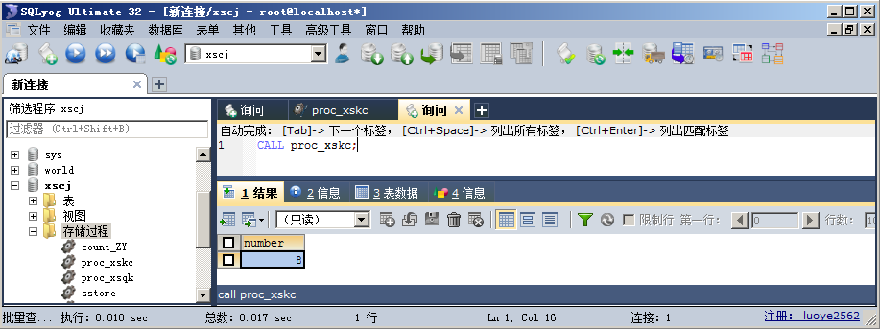
3）在客户端软件SQLyog中调用例8.3所创建的存储过程
客户端软件SQLyog中，在询问窗口中输入调用命令并执行，如图8.6所示。

Slide 19
2.调用函数
调用例8.4 创建的函数（要求输入该学生的学号和课程号时，返回该学生的成绩。）
mysql> select func_cj('2016110102','103') 成绩;
…….
在本函数中，要求输入两个变量“xh CHAR(10)”和“kch VARCHAR(3)”，在此输入'2016110102','103'，表示查询“学号”为'2016110102'，“课程号”为'103'的成绩。

Slide 20
存储过程和函数的区别
1 复杂程度
存储过程的功能强大，可以执行包括修改表、数据查询等一系列数据库操作；函数不能用于对数据进行一批的修改，不能实现对全局数据库状态的操作。因此，存储过程实现的功能要复杂一些，函数的实现的功能针对性比较强。
2 参数与返回值
存储过程可以返回多个参数，如记录集，而函数只能返回值或者表对象的一个变量值；存储过程的参数可以有IN，OUT和INOUT三种类型，而函数只能有IN一种类型；在定义存储过程和函数时，存储过程不需要声明返回类型，而函数需要声明返回类型，且函数体中必须包含一个有效的RETURN语句。
3 执行
存储过程一般是作为一个独立的部分来执行，而函数可以作为查询语句的一个部分使用SELECT语句来调用，由于函数可以返回一个表对象，因此它可以在查询语句中位于FROM关键字的后面；并且在SQL语句中不能使用存储过程，而函数则可以使用。

Slide 21
谢谢观看

